Slide 1
MAIO 2020
SOFEE
SOFTWARE DE EFICIÊNCIA ENERGÉTICA

Slide 2
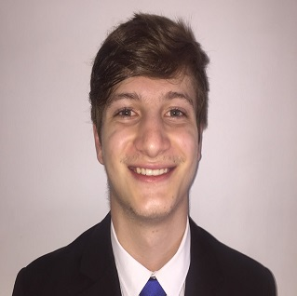
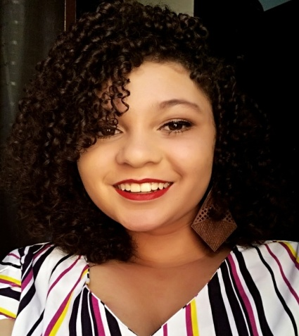
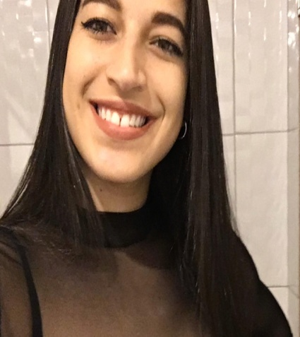
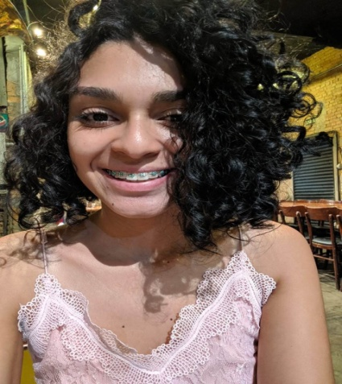
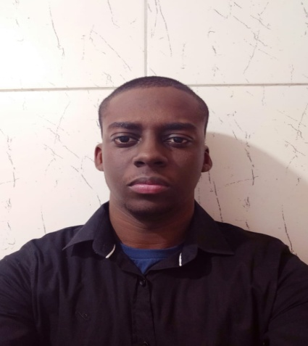
EQUIPE
Ariel
Daniele
Emilly
Priscila
Weslley

Slide 3
CONTEXTO

Slide 4
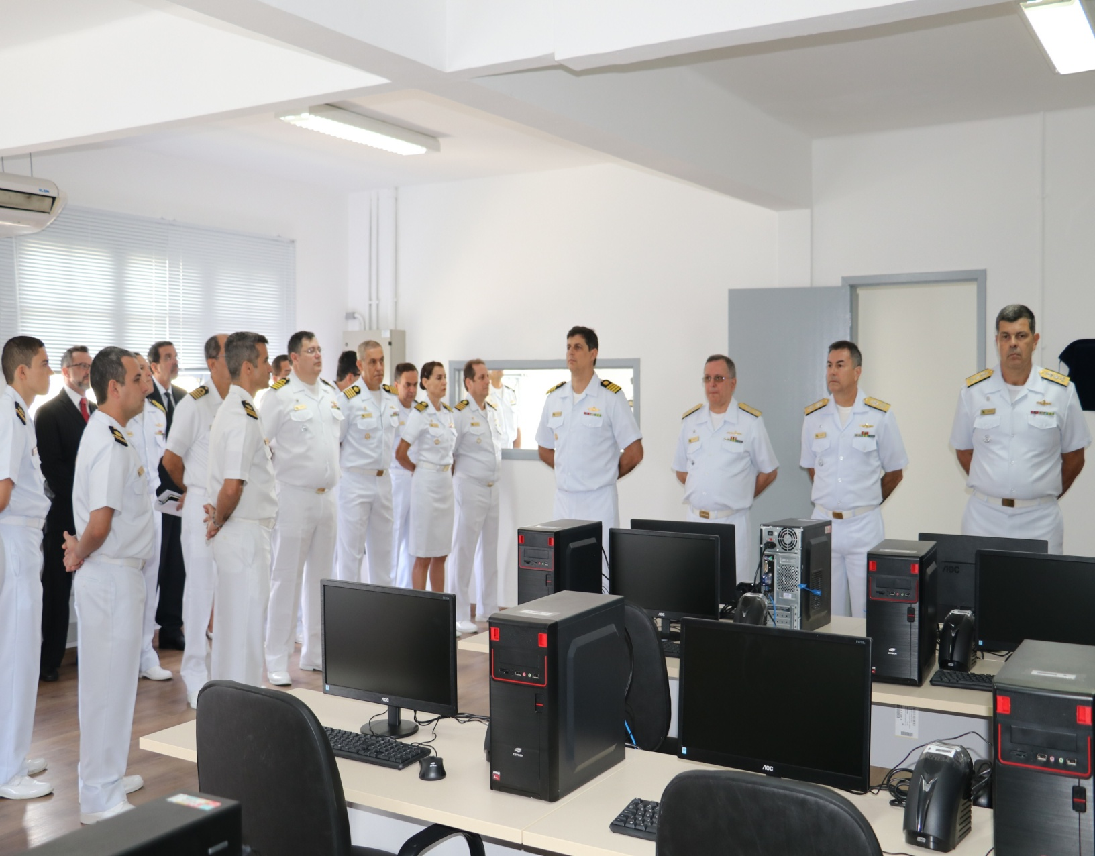
CONTEXTO
O objetivo do projeto é o monitoramento das máquinas em Instituições Públicas (Marinha do Brasil), com objetivo de reduzir o gasto de energia.

Slide 5
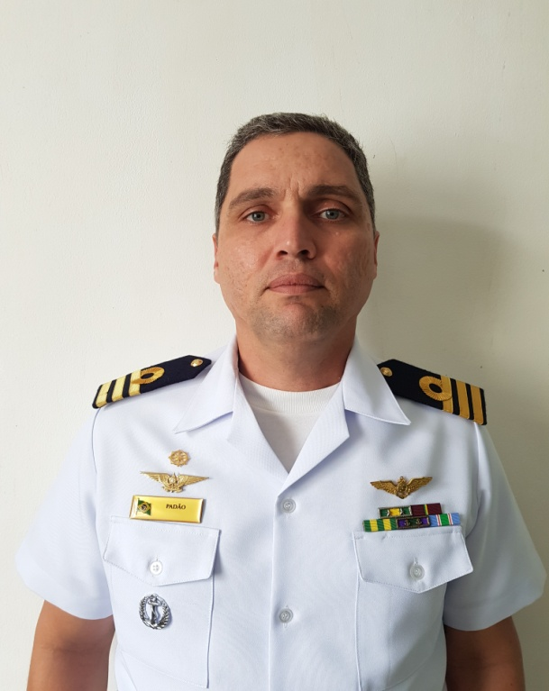
PROTO-PERSONA
PERFIL
QUEM É?
NOME: CARLOS HENRIQUE DE SOUZA
IDADE: 38
INFORMAÇÕES / COMPORTAMENTO
FORMAÇÃO: TECNOLOGIA
TRABALHO: ADMINISTRADOR DE REDE
COMPORTAMENTO: MILITAR
DORES E NECESSIDADES
PROBLEMAS COM GASTO DE ENERGIA;
MONITORAMENTO EFICIENTE DA INFRAESTRUTURA;
APLICAR MANUTENÇÃO PREVENTIVA.

Slide 6
STORYBORD

Slide 7
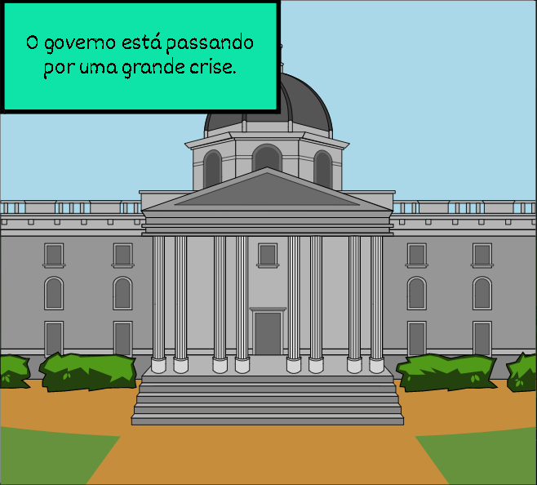
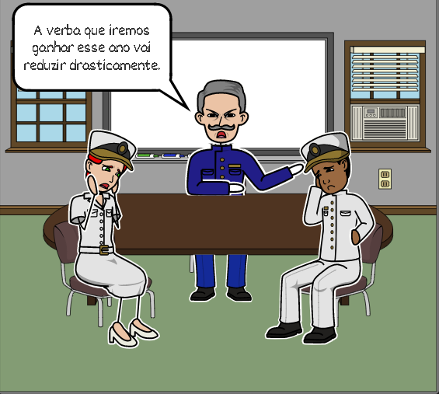
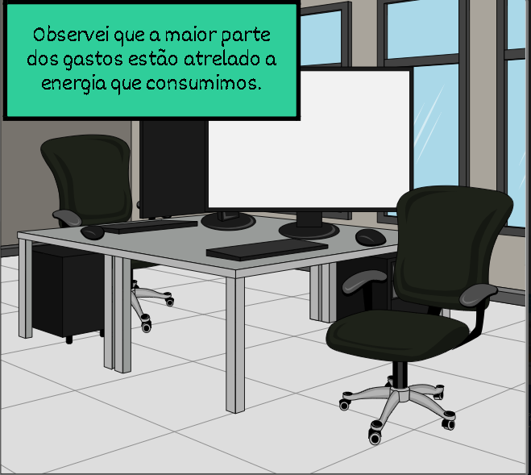
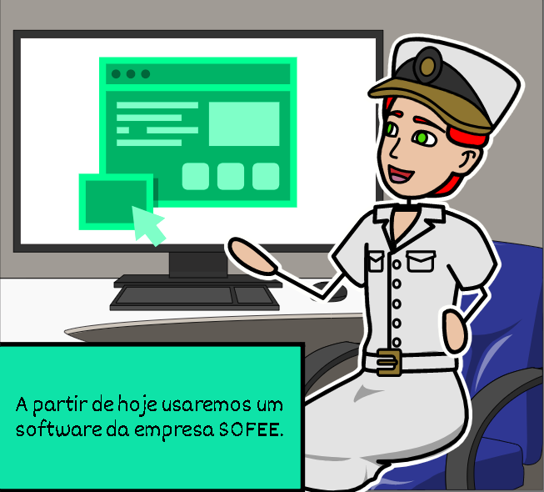
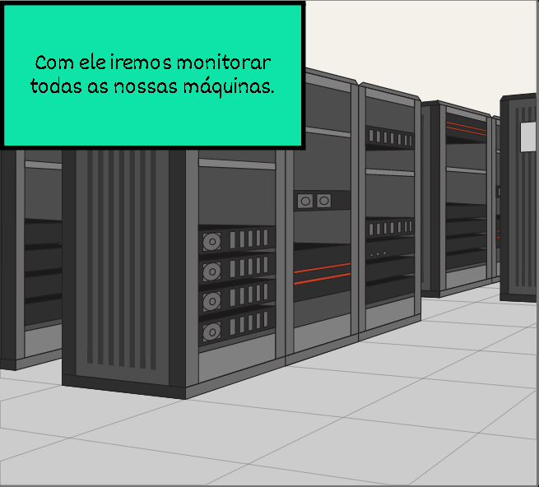
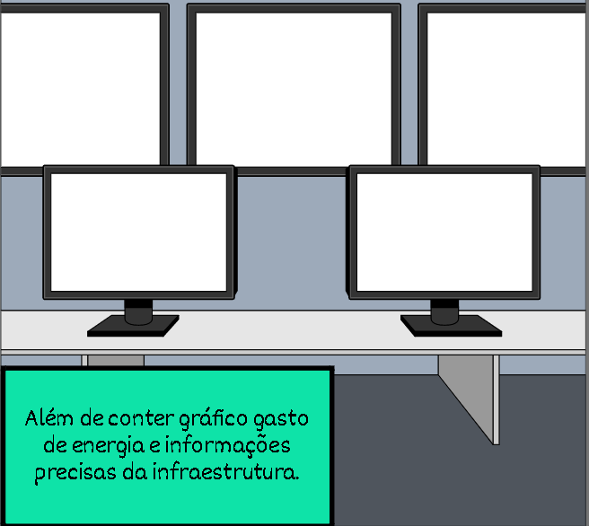
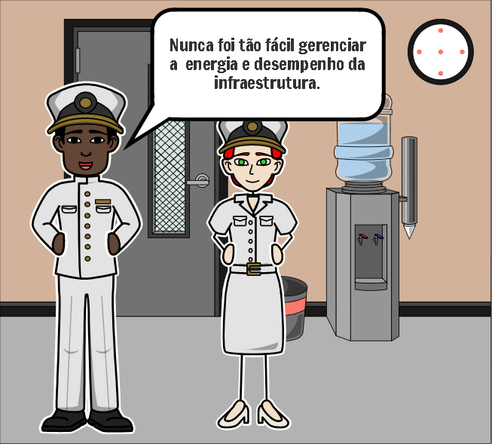
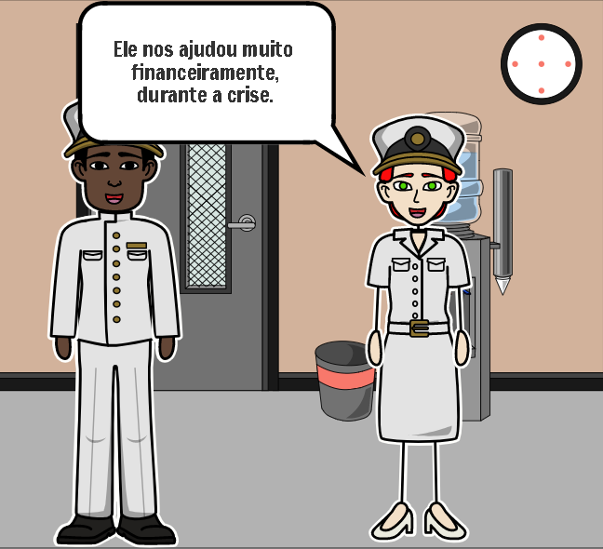
StoryBord

Slide 8
USER STORY

Slide 9
“
Eu como Administrador de Redes & Sistemas, quero monitorar os servidores da organização militar, para que eu consiga diminuir o consumo de energia dos equipamentos ligados à T.I, por conta de uma solicitação vinda do setor Financeiro/Logístico.
”
“
Eu como Administrador de Redes & Sistemas do Comando do 8º Distrito Naval, quero ter uma dashboard para visualizar através de gráficos o desempenho das Máquinas presentes em minha Instituição para conseguir implantar o suporte preventivo.
”

Slide 10
“
Eu como Diretor do Comando do 8º Distrito Naval, quero reduzir os custos da Organização Militar Matriz, para que eu consiga me adaptar a decisão do Governo em reduzir a verba devido a crise.
”
“
Eu como Administrador de Infraestrutura do Distrito Naval quero ter monitoria completa do hardware das máquinas presentes em minha Instituição para ter um Inventário de Máquina e conseguir implantar o suporte preventivo.
”

Slide 11

REQUISITOS

Slide 12
REQUISITOS
4 |  | (Dashboard)Finanças,OM,consumo de energia, mapeamento de arq. | Oferecer estatísticas e métricas para o usuário | Alta | 1.0 | Funcional
 | 4,1 | Editar perfil(adm) | Manter dados atualizados | Média | 1.0 | Funcional
 | 4,2 | Help Desk | Auxiliar na necessidade da aplicação | Alta | 1.0 | Não Funcional
 | 4,3 | Utilizar o protocolo HTTP | Permitir a conexão entre cliente e servidor. | Alta | 1.0 | Funcional
 | 4,4 | Sistemas deve emitir alertas | Previnir incidentes | Alta | 1.0 | Funcional

Slide 13
CANVAS

Slide 14
PARCERIAS CHAVE
ATIVIDADES DE VALOR
OFERTA VALOR
RELACIONAMENTO
SEGMENTO
Empresas de energia;
Organização sustentáveis.
Gerar gráficos;
Controlar Infraestrutura;
Abstrair Informações;
Gerar impacto sustentável;
Diminuir gasto de energia e dinheiro;
Serviço da Suporte;
Site institucional;
Instituições públicas;
RECURSOS CHAVE
CANAIS
Aplicação;
Interface intuitiva;
Confiabilidade nos dados;
Controle energético;
Software;
Suporte;
Site da Sofee;
Propagandas;
ESTRUTURA DE CUSTOS
FONTE DE RECEITA
Equipe;
Marketing;
Serviços;
Software;

Slide 15

DESENHO DE SOLUÇÃO

Slide 16


AZURE
SITE DA SOLUÇÃO
NODE.JS
INSTITUCIONAL
INSTITUCIONAL
BOOTSTRAP
HTML
CSS
JAVASCRIPT
EXPRESS
DASHBOARD
BANCO DE DADOS
DASHBOARD
ENERGIA
JAVASCRIPT
BOOTSTRAP
JAVASCRIPT
HTML
CSS
CHART.JS
JAVASCRIPT
HTML
CSS
DASHBOARD
NÚMERO MÁQUINA
API TOMTICKET
MÁQUINA FÍSICA
SISTEMA OPERACIONAL
APLICAÇÃO - JAVA
JDBC
LOG TXT
PERFIL
SWING JAVA
API SLACK
SLACK
API OSHI
TOMTICKET
CPU – RAM - HD

Slide 17
BANCO DE DADOS

Slide 18
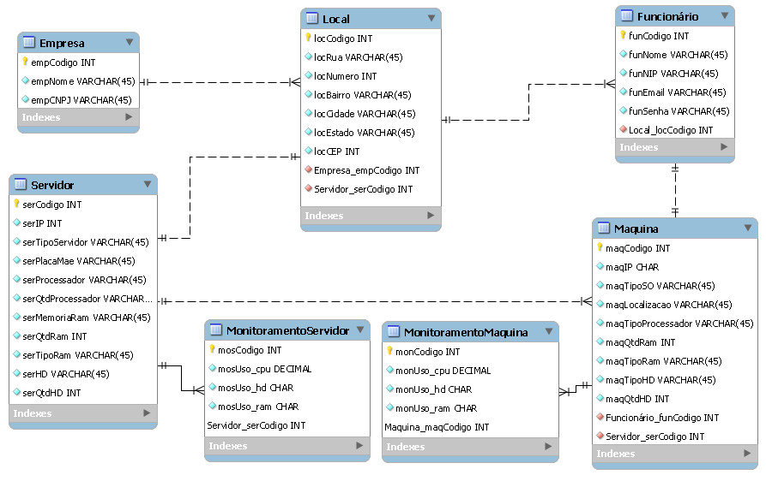
Revisão

Slide 19
BPMN

Slide 20
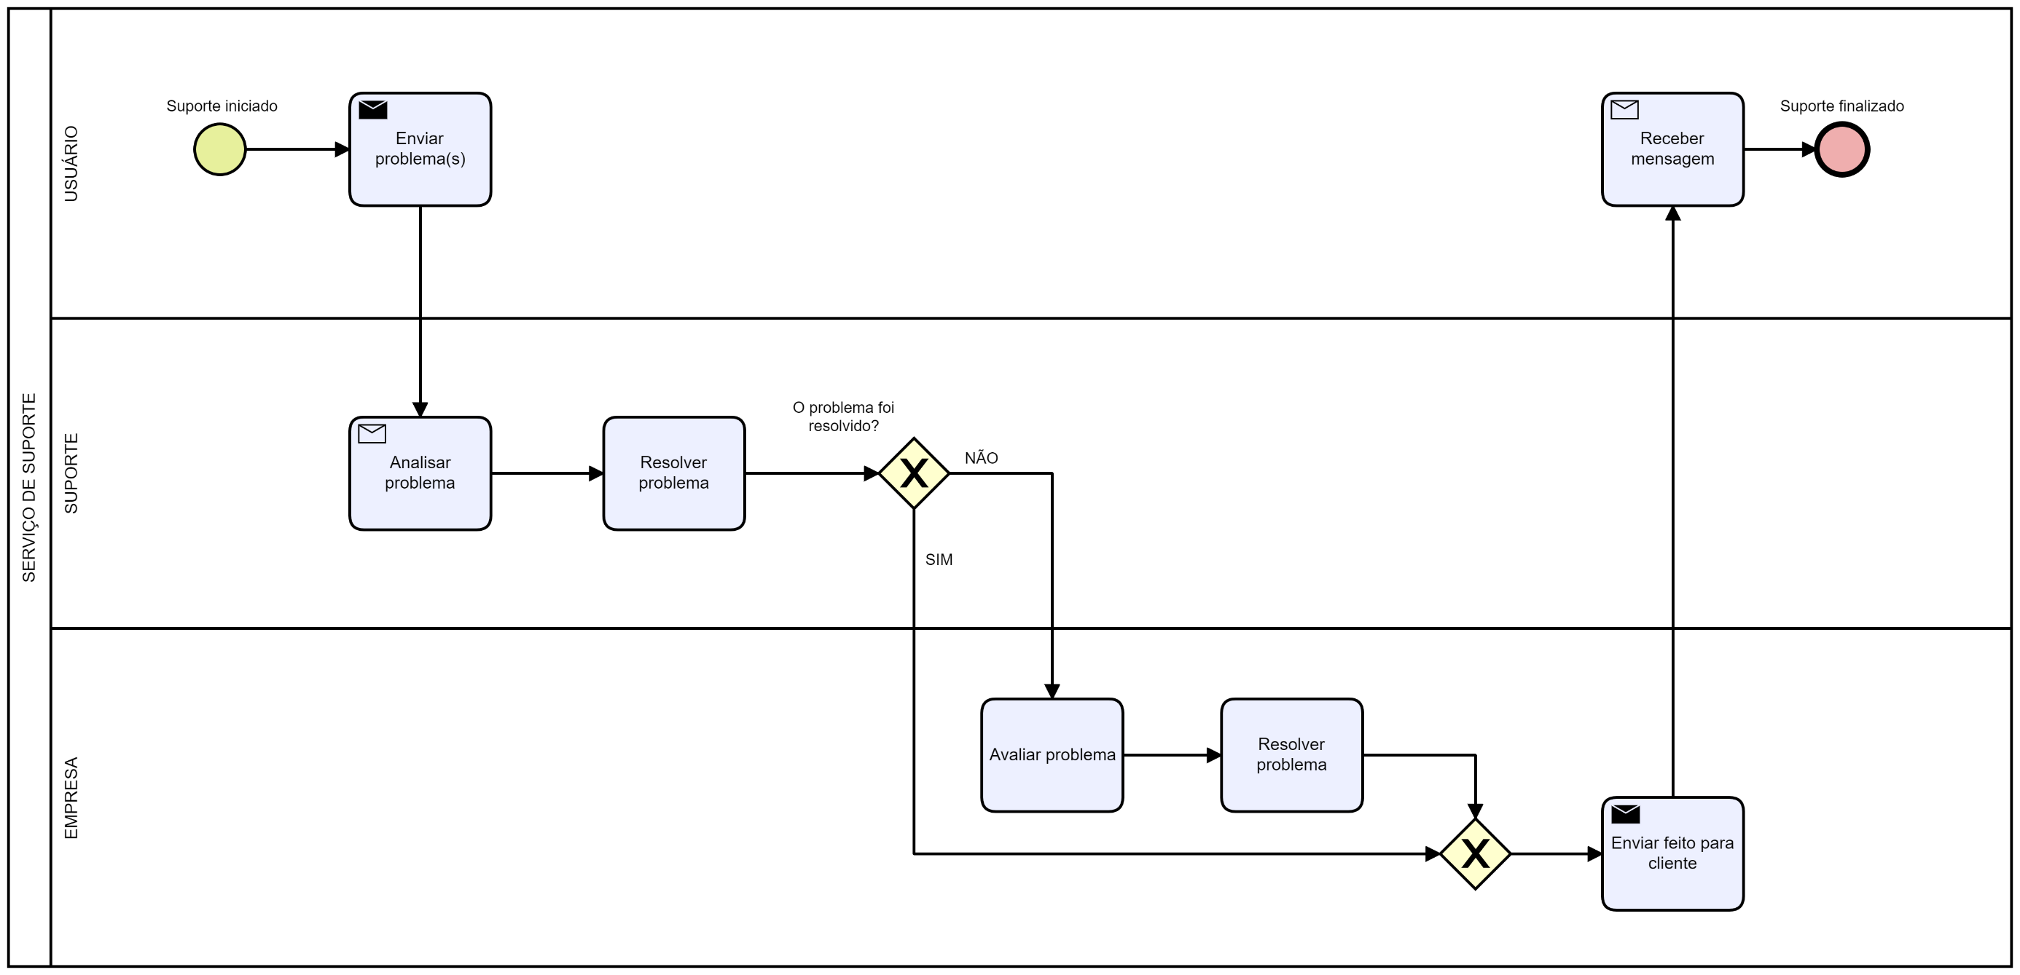
BPMN
Revisão

Slide 21
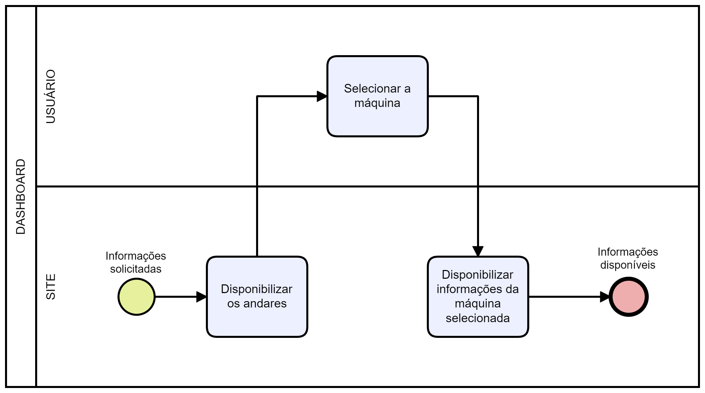
BPMN
Revisão

Slide 22
Inovação

Slide 23
Deep Dive

Slide 24
MUCKUP DE TELA

Slide 25
TELAS APLICAÇÃ0
X
X
ANDARES
Usuário
xxxxxxx
xxxxxxx
xxxxxxx
Local
xxxxxxx
xxxxxxx
xxxxxxx
1º ANDAR
LOGIN
Username
Verificar
* * * * * *
Verificar
Login
Verificar
Voltar
X
ANDARES
1º Andar
2º Andar
3º Andar
Verificar
Voltar

Slide 26
SITE

Slide 27
OBRIGADO

